Slide 1
ЭКСПЕРИМЕНТИРОВАНИЕ, КАК ОДНА ИЗ ФОРМ ОРГАНИЗАЦИИ СОВМЕСТНОЙ ДЕЯТЕЛЬНОСТИ ВЗРОСЛОГО И РЕБЁНКА
Выполнила : Кузнецова Т.Н.

Slide 2
«Умейте открыть перед ребёнком в окружающем мире что-то одно, но открыть так, чтобы кусочек жизни заиграл перед детьми всеми красками радуги. Оставляйте всегда что-то недосказанное, чтобы ребёнку захотелось ещё и ещё раз возвратиться к тому, что он узнал.»
Сухомлинский В.А.

Slide 3
Детское экспериментирование – сложный многогранный процесс, включающий в себя и живое наблюдение, и опыты, проводимые ребёнком. В ходе его дошкольник постепенно овладевает моделью исследовательской деятельности – от постановки проблемы к выдвижению гипотезы и проверке её опытным путём. Исследовательская деятельность зарождается уже в раннем детстве, поначалу представляя просто как будто бесцельное экспериментирование с вещами, игрушками. Ребёнок начинает различать предметы по цвету, форме, назначению, осваиваются сенсорные эталоны. Проводя простую манипуляцию с предметами и наблюдая, он познаёт окружающий мир, развивает интеллект.

Slide 4
Цели экспериментирования:
- Развивать познавательные способности
(анализ, синтез, классификация, сравнение, обобщение);
-Знакомить с различными свойствами веществ
(твёрдость, мягкость, сыпучесть и т.д.);
- Знакомить с основными видами и характеристиками движения (скорость, направление);
- Знакомить с физическими явлениями (магнитное и земное притяжение, электричество, отражение и преломление света)
-Формировать у детей элементарные географические представления.
-Развивать эмоционально-ценностное отношение к окружающему миру.
-Формировать стремление к выполнению правил техники безопасности при проведении опытов и экспериментов.

Slide 5
Алгоритм подготовки эксперимента:
1.Выбор объекта исследования.
2.Предварительная работа (экскурсии, наблюдения, беседы) 3.Определение типа, вида и тематики эксперимента.
4.Выбор цели, задач работы с детьми.
5.Предварительная исследовательская работа (в мини-лаборатории или в центре науки).
6.Выбор и подготовка пособий и оборудования с учётом сезона, возраста детей, изучаемой темы.
7.Обобщение результатов наблюдений в различных формах (дневники наблюдений, фотографии, рисунки и пр.) 8.Прогнозирование результата.
9.Закрепление последовательности действий.
10.Закрепление правил безопасности.

Slide 6
Структура эксперимента:
1.Постановка исследовательской задачи (при педагогической поддержке в раннем, младшем, среднем дошкольном возрасте, самостоятельно в старшем дошкольном возрасте). 2.Прогнозирование результата (старший дошкольный возраст).
3.Уточнение правил безопасности в процессе экспериментирования.
4.Выполнение эксперимента (под руководством воспитателя). 5.Наблюдение результатов эксперимента.
6.Фиксирование результатов эксперимента.
7.Формулировка выводов (при педагогической поддержке в раннем и младшем дошкольном возрасте, самостоятельно в среднем и старшем дошкольном возрасте.)

Slide 7
Роль педагога в повышении активности ребенка в познавательно-исследовательской деятельности:
1. Стимулирует интерес
2.Стимулирует исследовательское поведение ребенка
3.Обсуждает варианты поиска, прогнозирования и результата
4. Помощь в составлении алгоритма, правил, ограничений
5. Использует приемы РТВ

Slide 8
Основное оборудование в уголке экспериментирования:
* приборы – помощники: лупы, весы, песочные часы, компас, магниты;
* разнообразные сосуды из различных материалов (пластмасса, стекло, металл, керамика);
* природный материал: камешки, глина, песок, ракушки, мох, шишки, перья, листья и др.;
* утилизированный материал: проволока, кусочки кожи, меха, ткани, пробки и др.;
* технические материалы: гайки, скрепки, болты, гвоздики и др.;
* разные виды бумаги: обычная, картон, наждачная, копировальная и др.;
* красители: пищевые и непищевые (гуашь, акварельные краски, и др.);
* медицинские материалы: пипетки, колбы, деревянные палочки, шприцы (без игл), мерные ложки, резиновые груши и др.;
* прочие материалы: зеркала, воздушные шары, мука, соль, сахар, цветные и прозрачные стёкла и др.
При оборудовании уголка экспериментирования необходимо учитывать следующие требования: БЕЗОПАСНОСТЬ для жизни и здоровья детей; ДОСТАТОЧНОСТЬ; ДОСТУПНОСТЬ.

Slide 9
Опыты и эксперименты проводятся разные:
демонстрационные (педагог проводит опыт и демонстрирует его; а дети следят за ходом и результатами) и фронтальные (объекты эксперимента находятся в руках у детей) – те и другие учат детей наблюдать, анализировать, делать выводы. В уголке экспериментирования в свободное время дети самостоятельно повторяют опыты, применяя при этом полученные во время организованной образовательной деятельности знания, умения и навыки. Большую радость, удивление и даже восторг дети испытывают от своих маленьких и больших «открытий», которые вызывают у них чувство удовлетворения от проделанной работы. Поощряя детскую любознательность, направляя их активную деятельность, мы способствуем развитию у ребёнка познавательной активности, логического мышления, связной речи.

Slide 10
Особенности организации работы с воспитанниками по экспериментированию

Slide 11
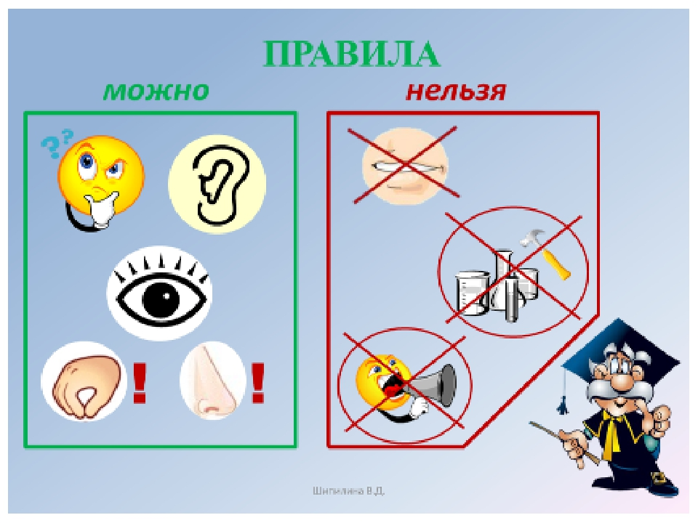

Slide 12
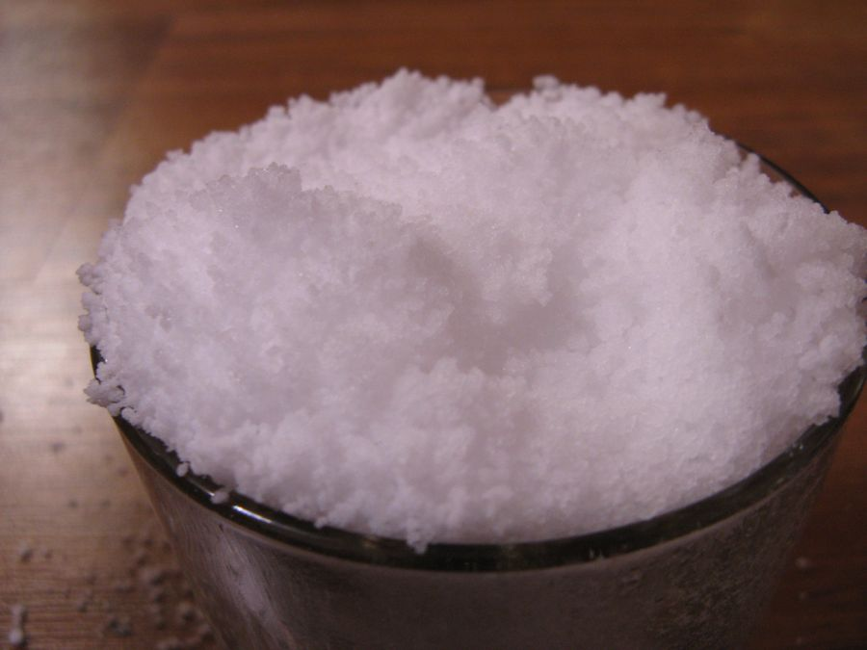
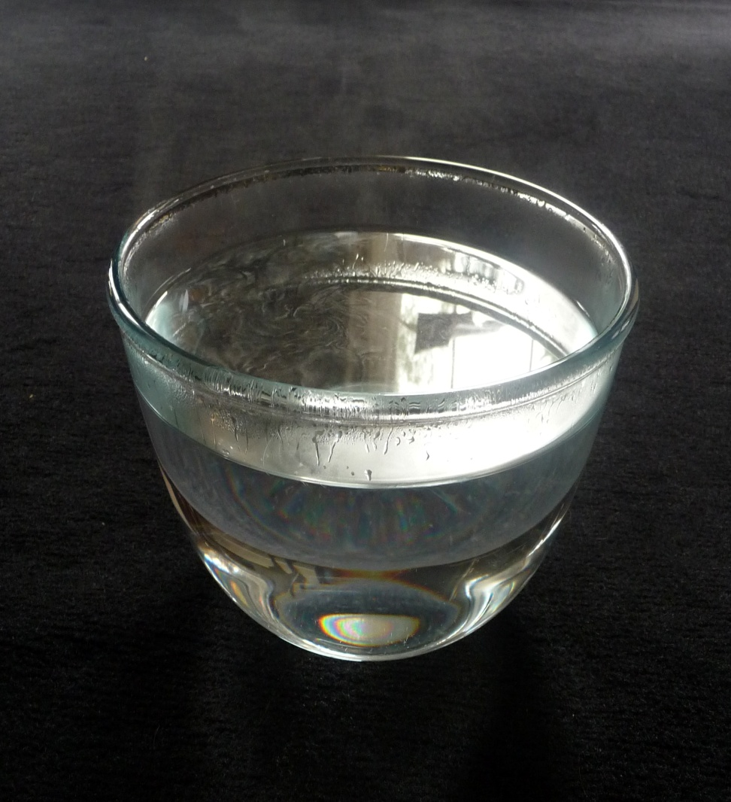
Как из снега получить воду, а потом превратить её в лёд???

Slide 13
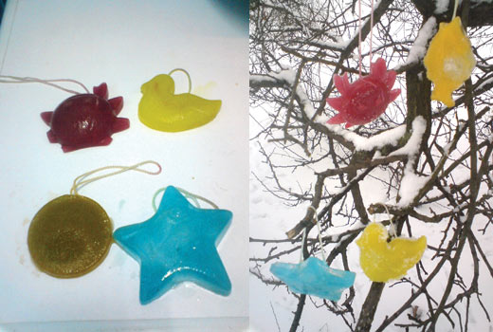
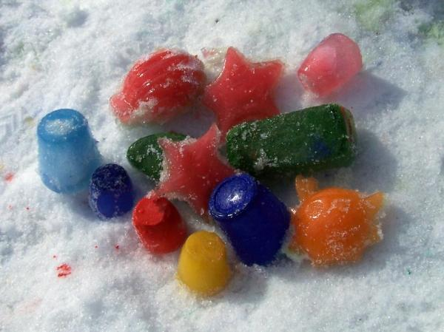
Цветные
игрушки-льдинки

Slide 14
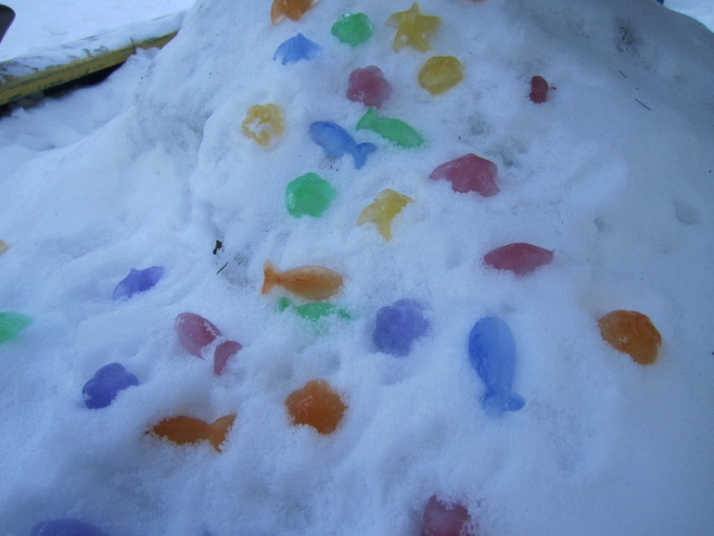
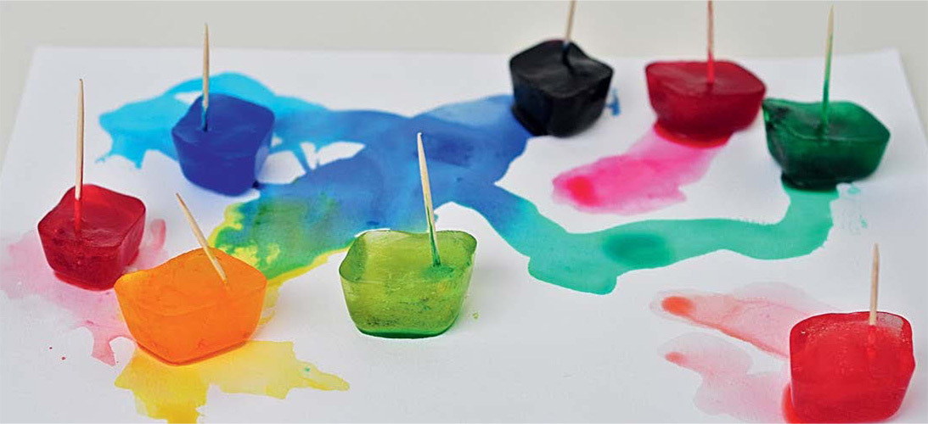
Цветные предметы изо льда
Рисуем цветными льдинками

Slide 15
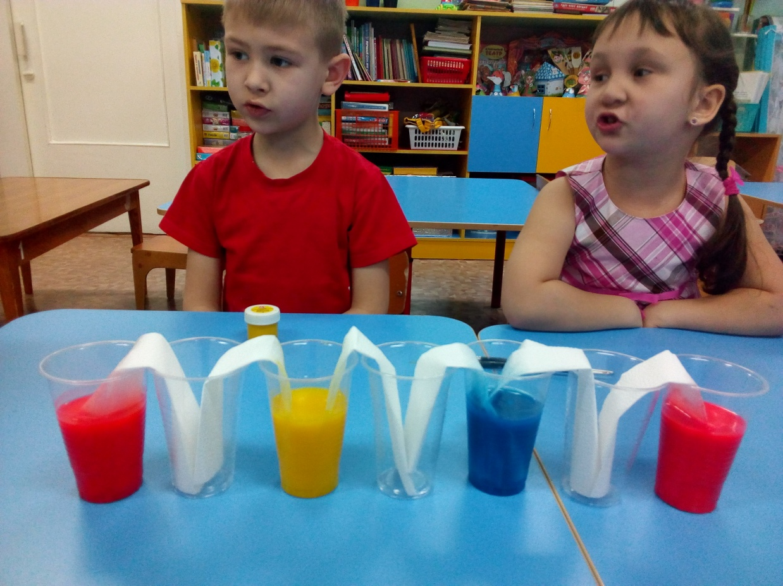
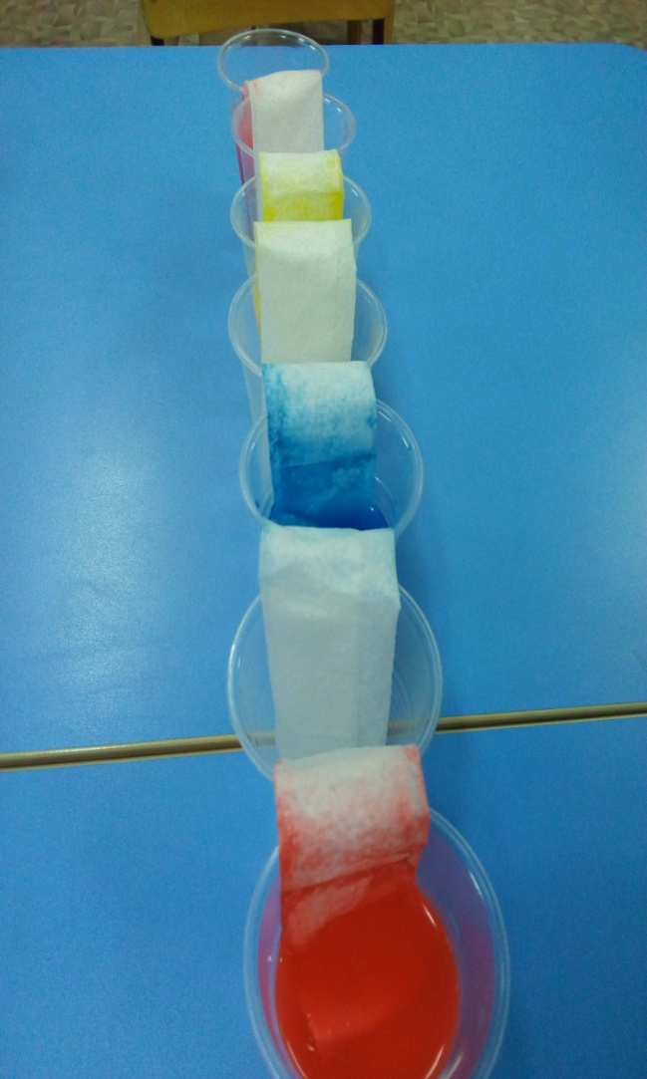
Окрашивание

Slide 16
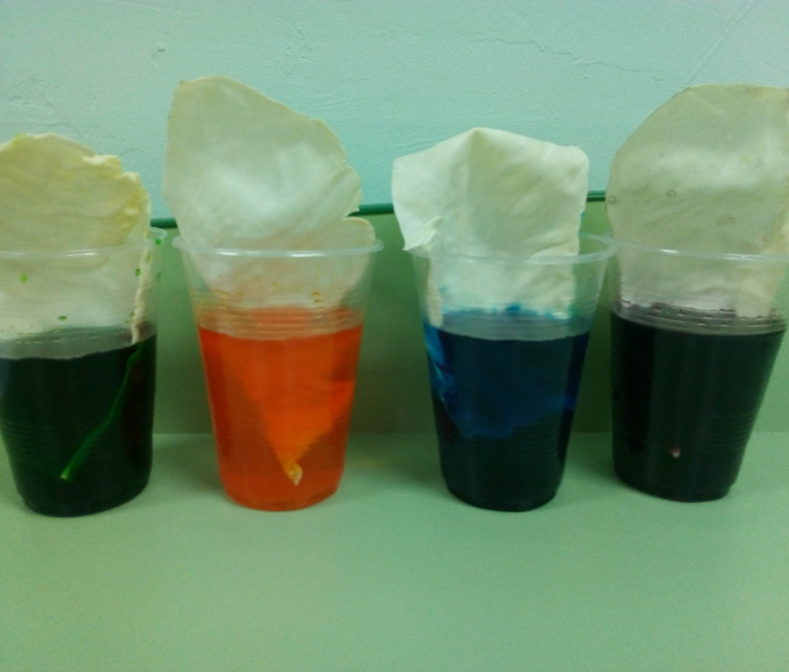
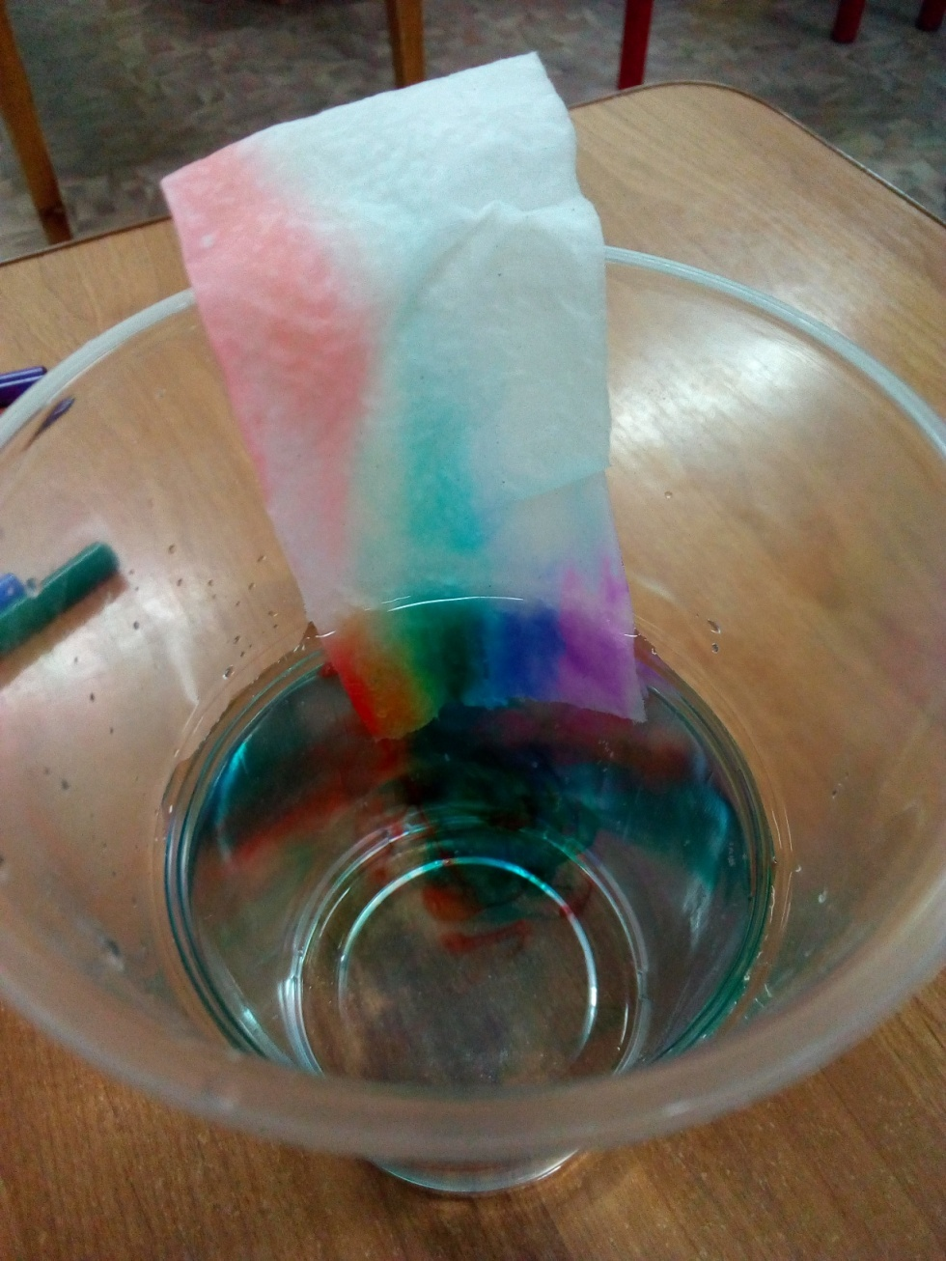
Эксперимент «РАДУГА»

Slide 17
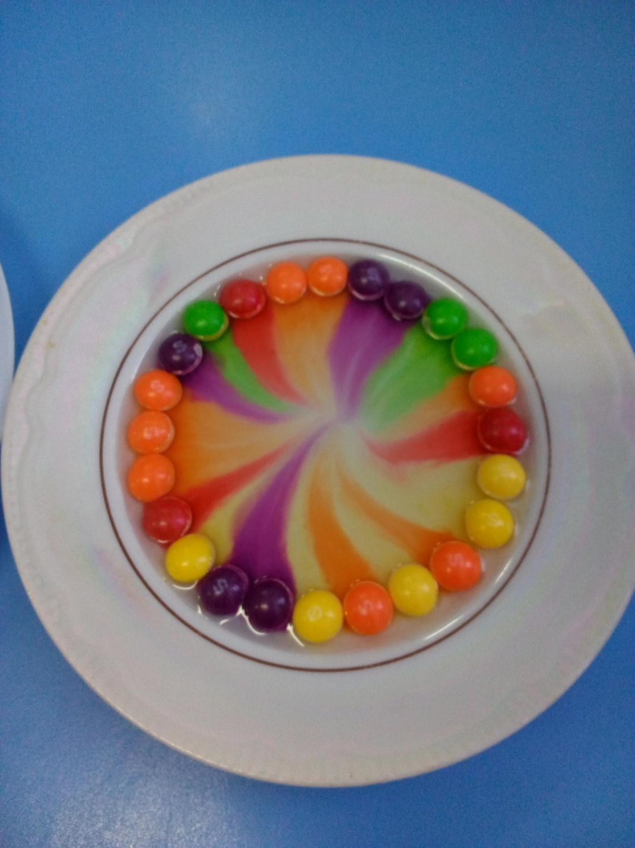
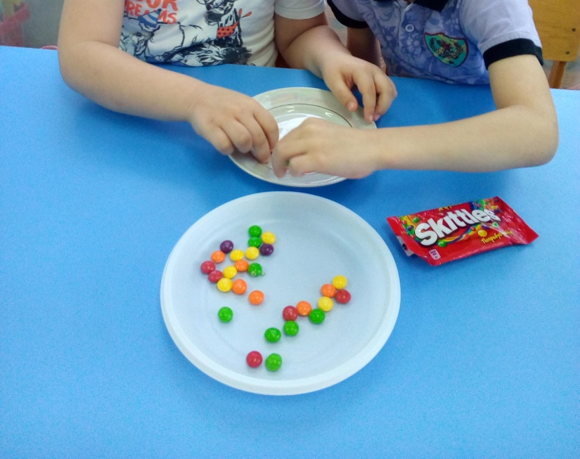

Slide 18
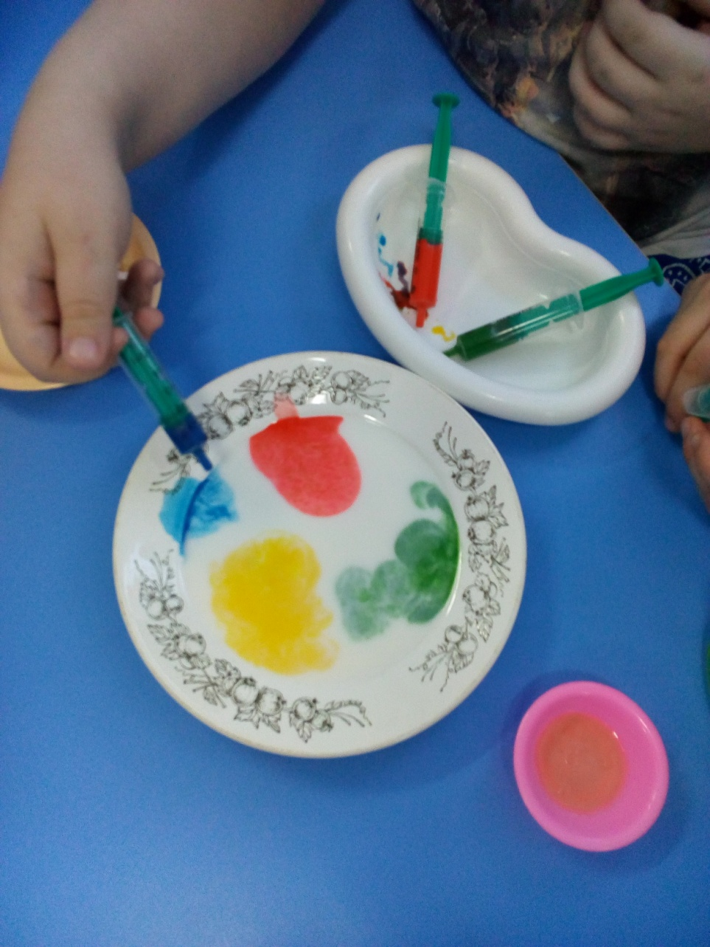
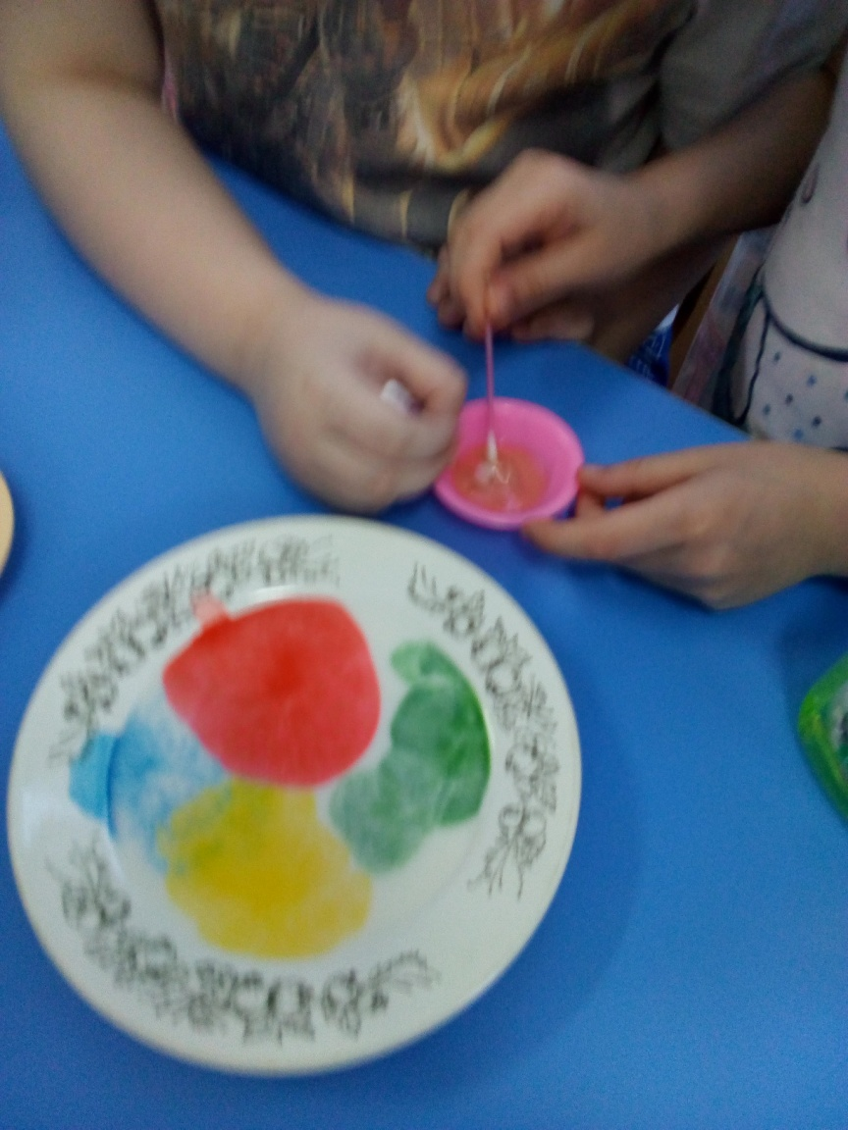
Радуга из молока, красок, мыльного раствора

Slide 19
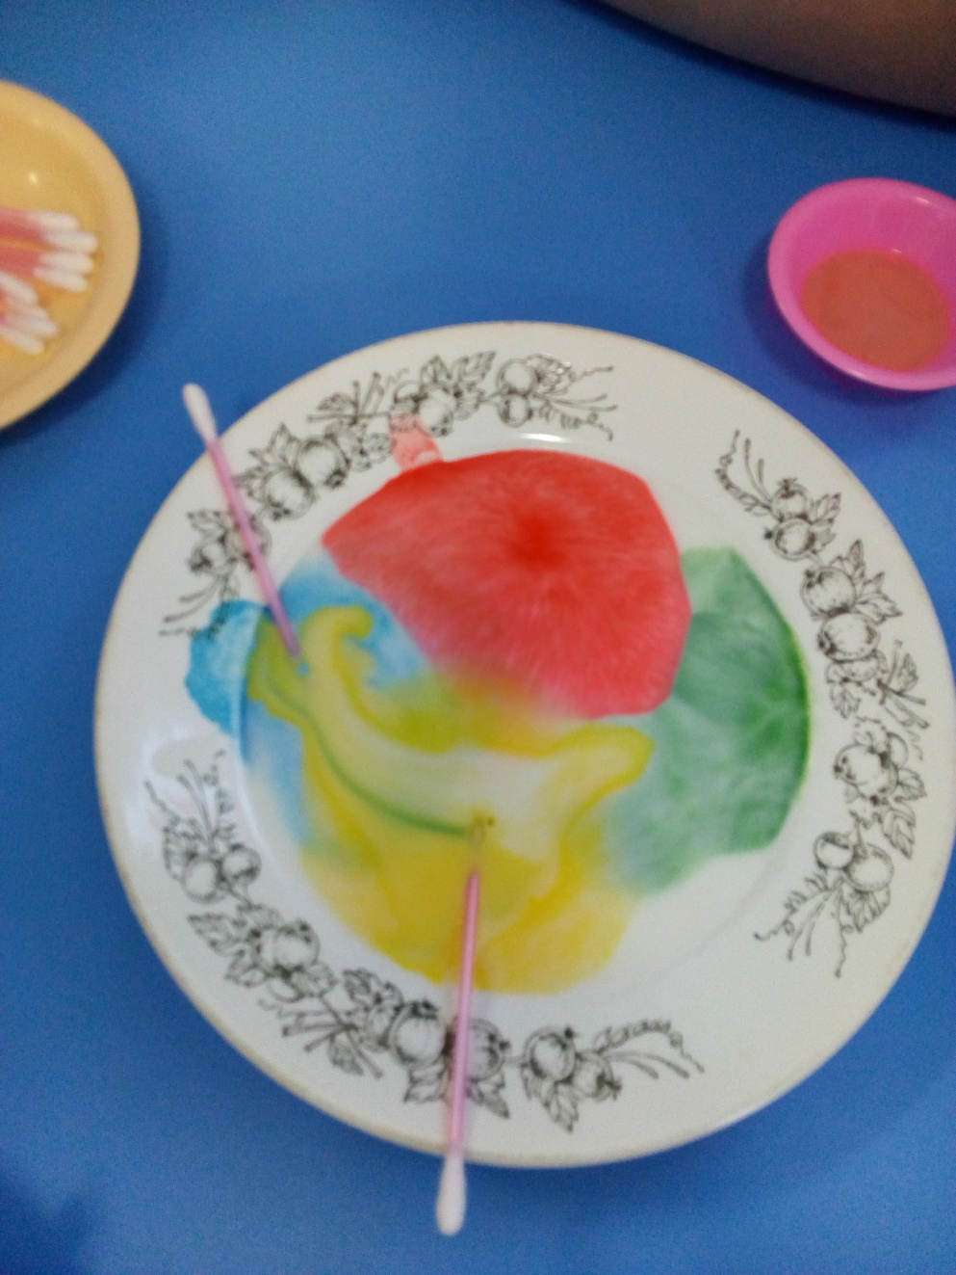
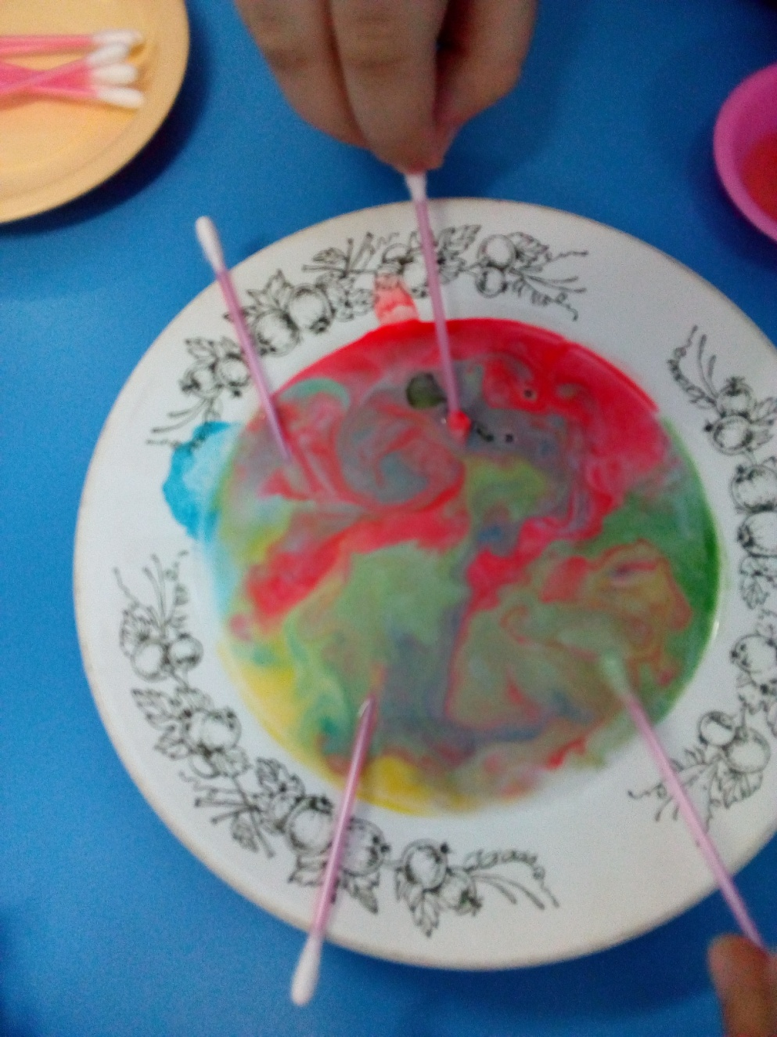

Slide 20
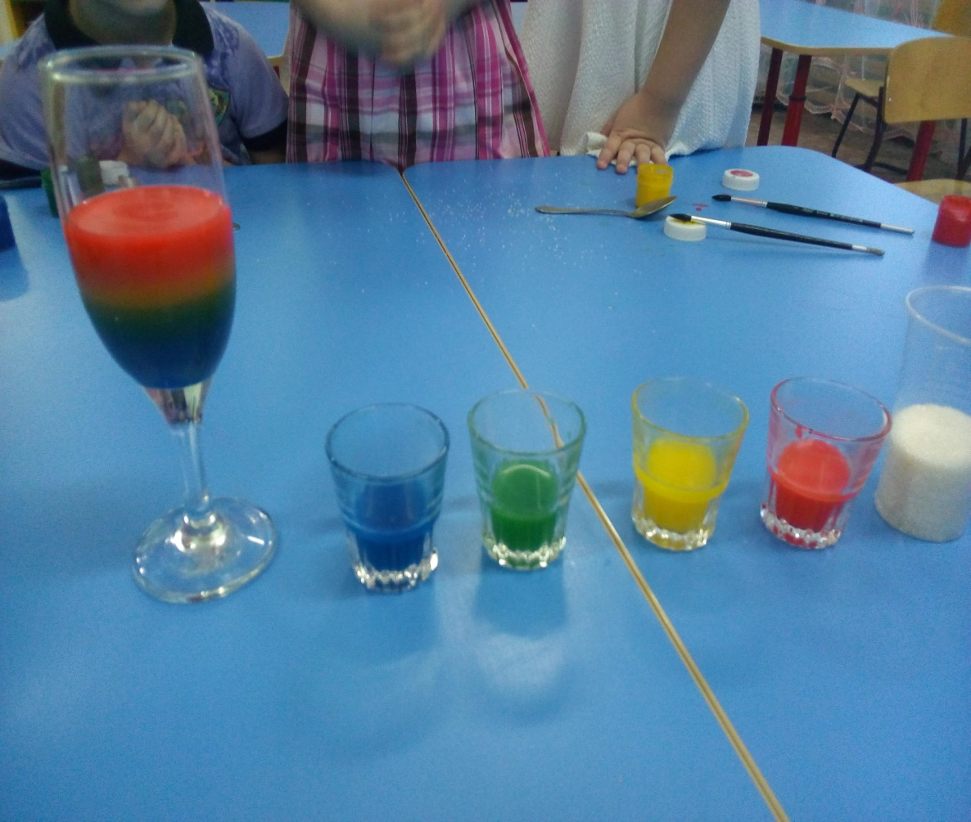
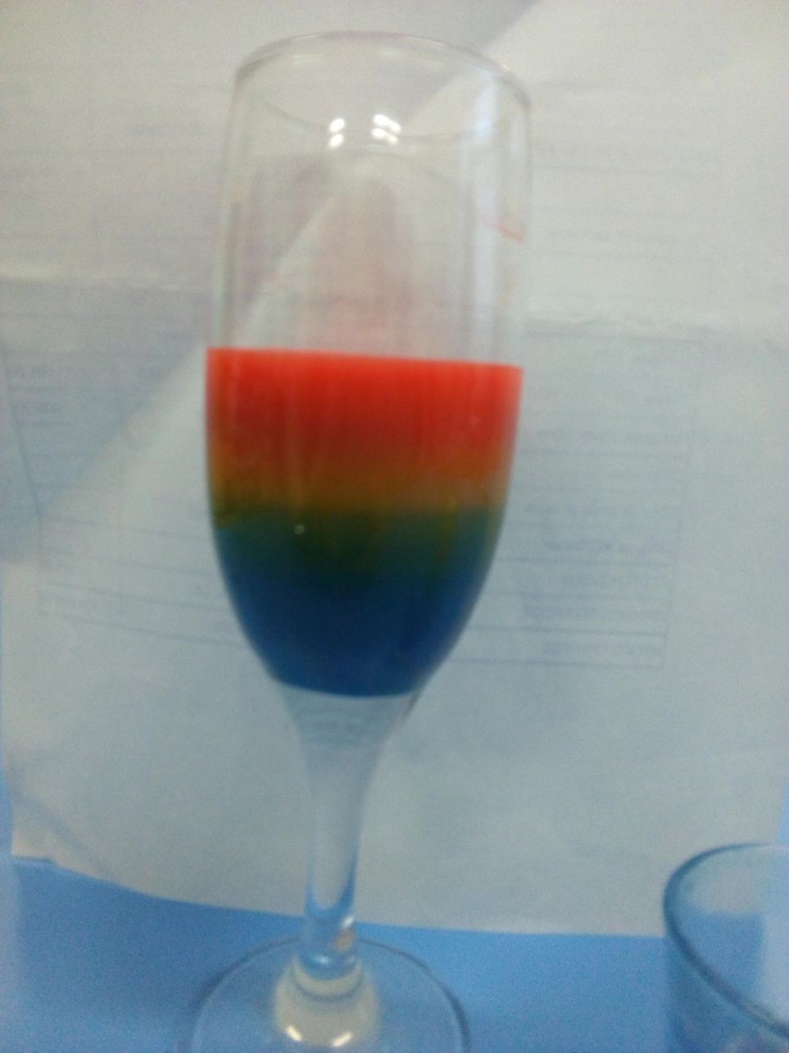

Slide 21
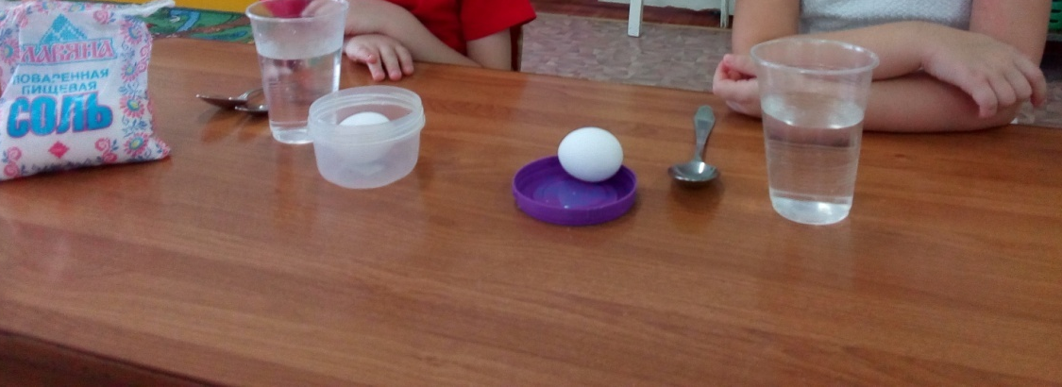
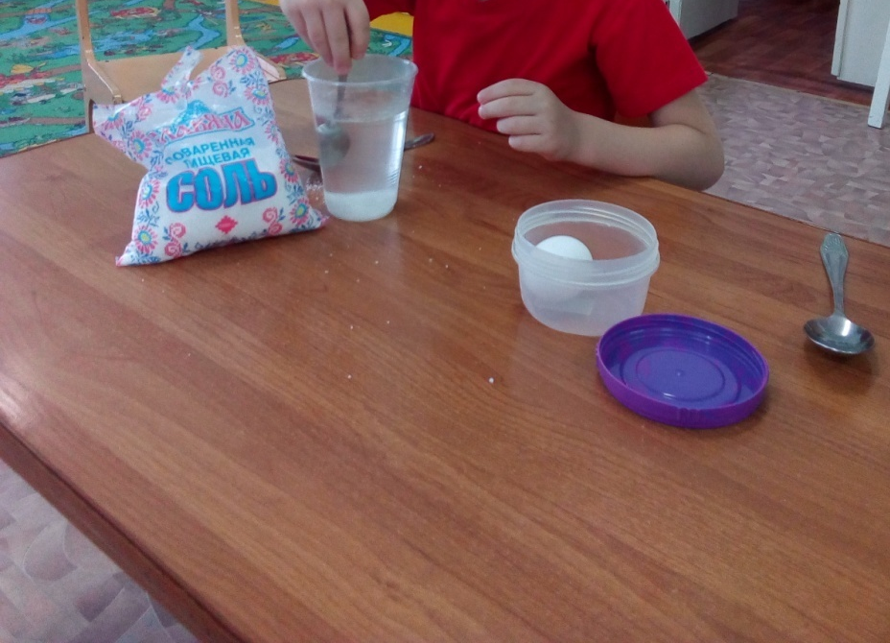
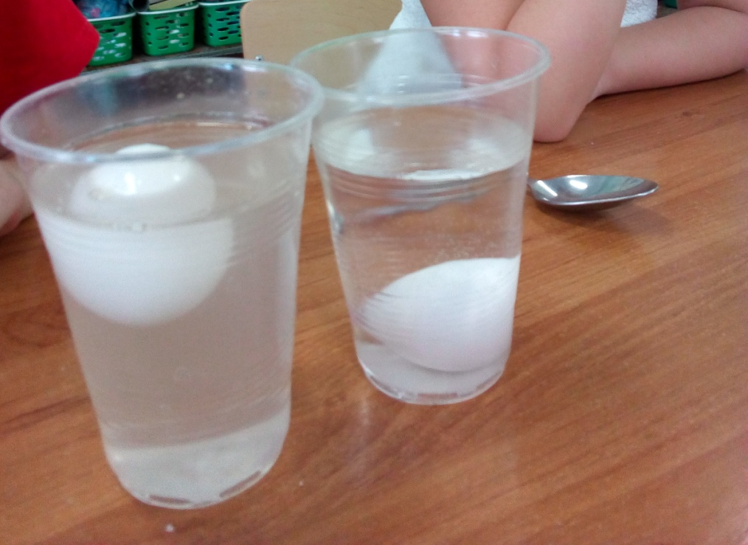
Как научить яйцо плавать?

Slide 22
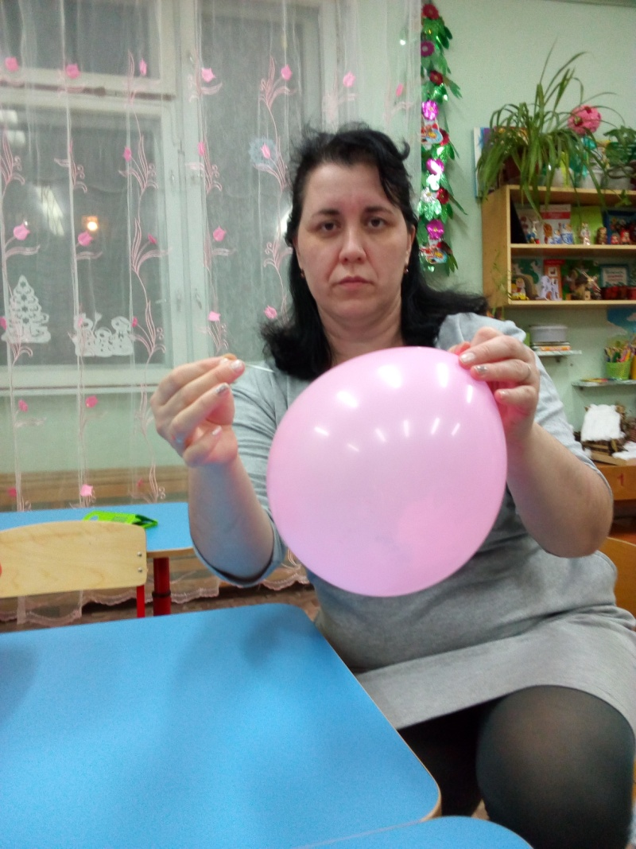
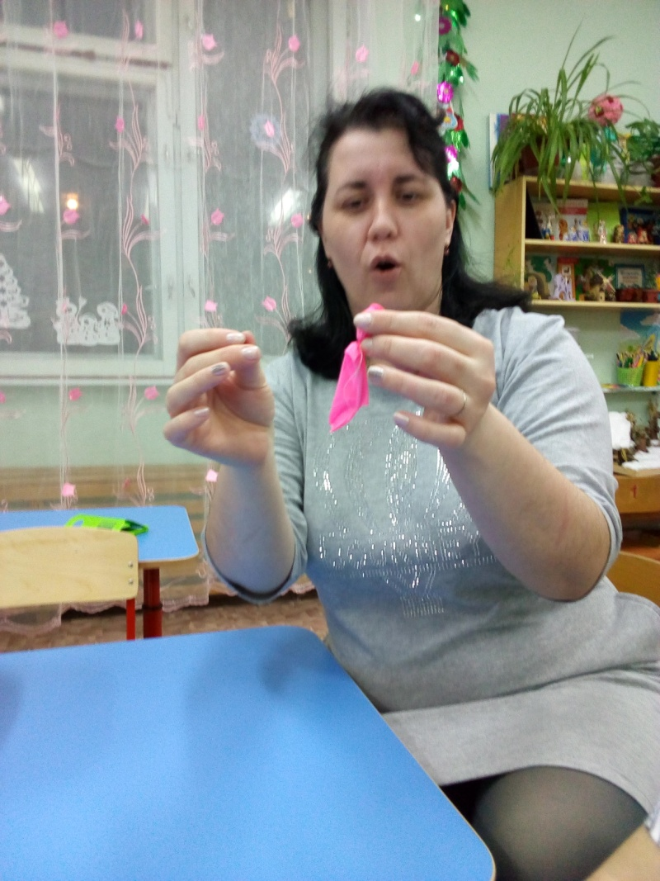
Лопнет или нет?(использую иглу и шпажку)

Slide 23
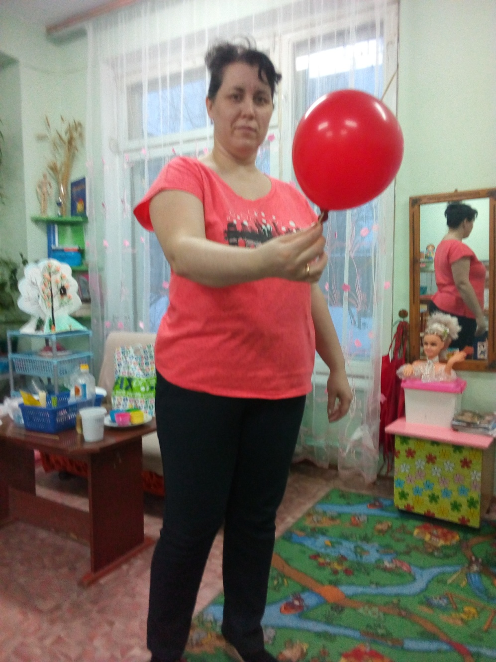
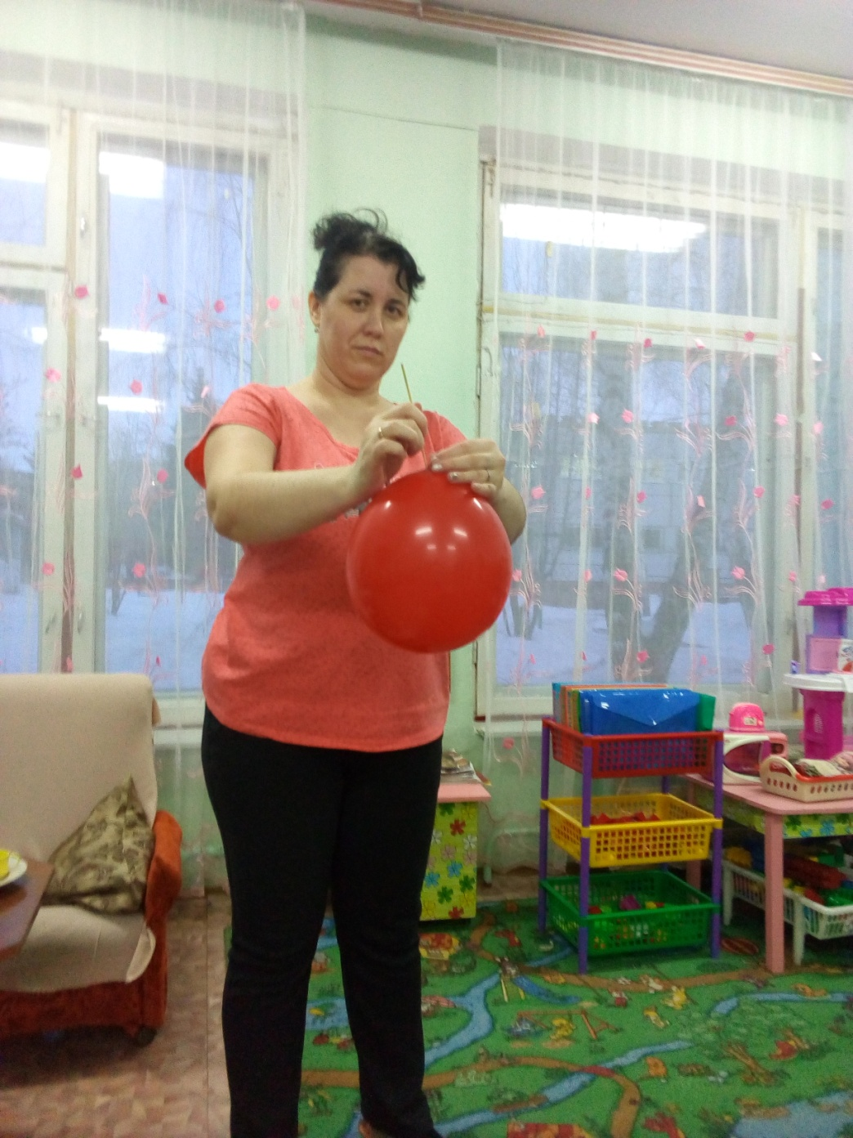

Slide 24
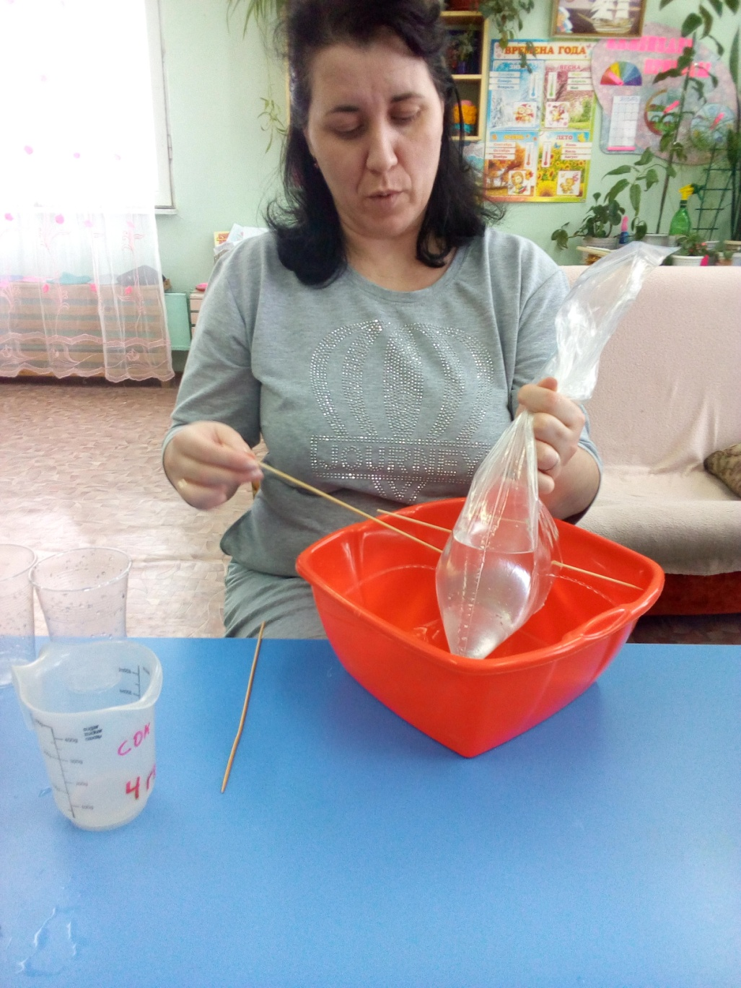
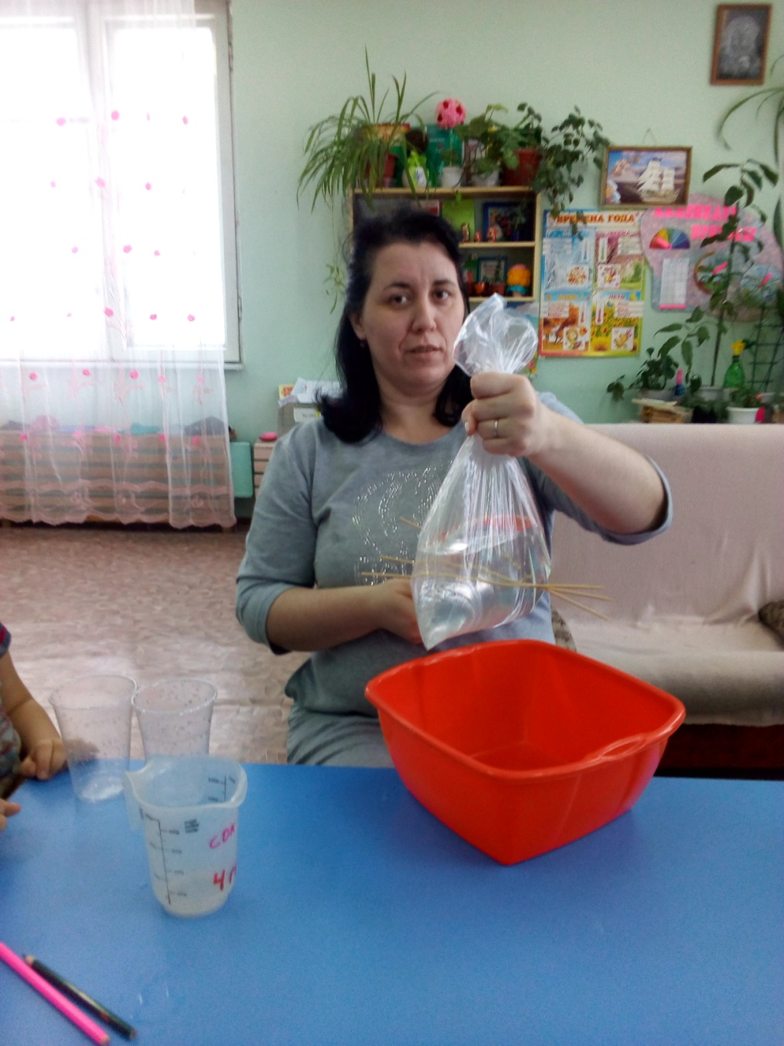

Slide 25
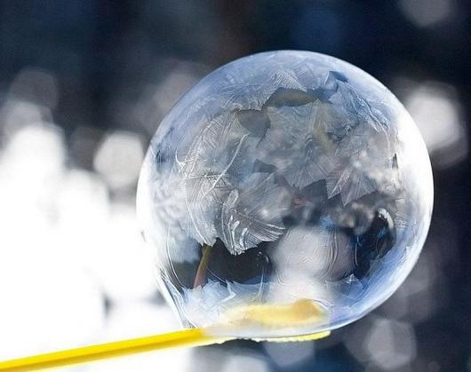
Мыльный пузырь на морозе

Slide 26
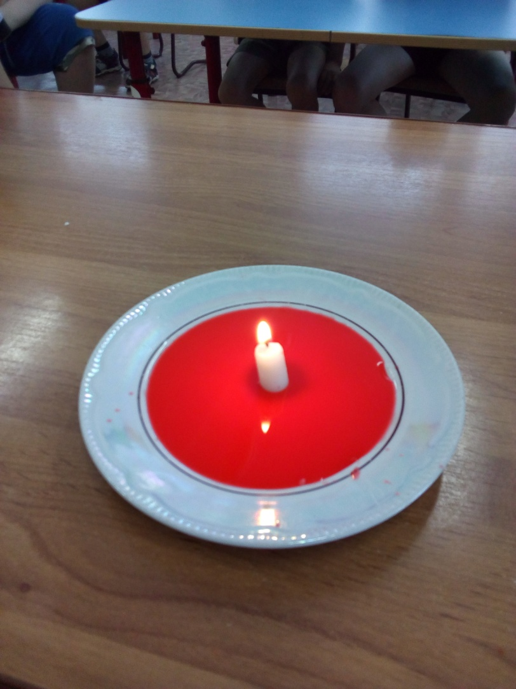
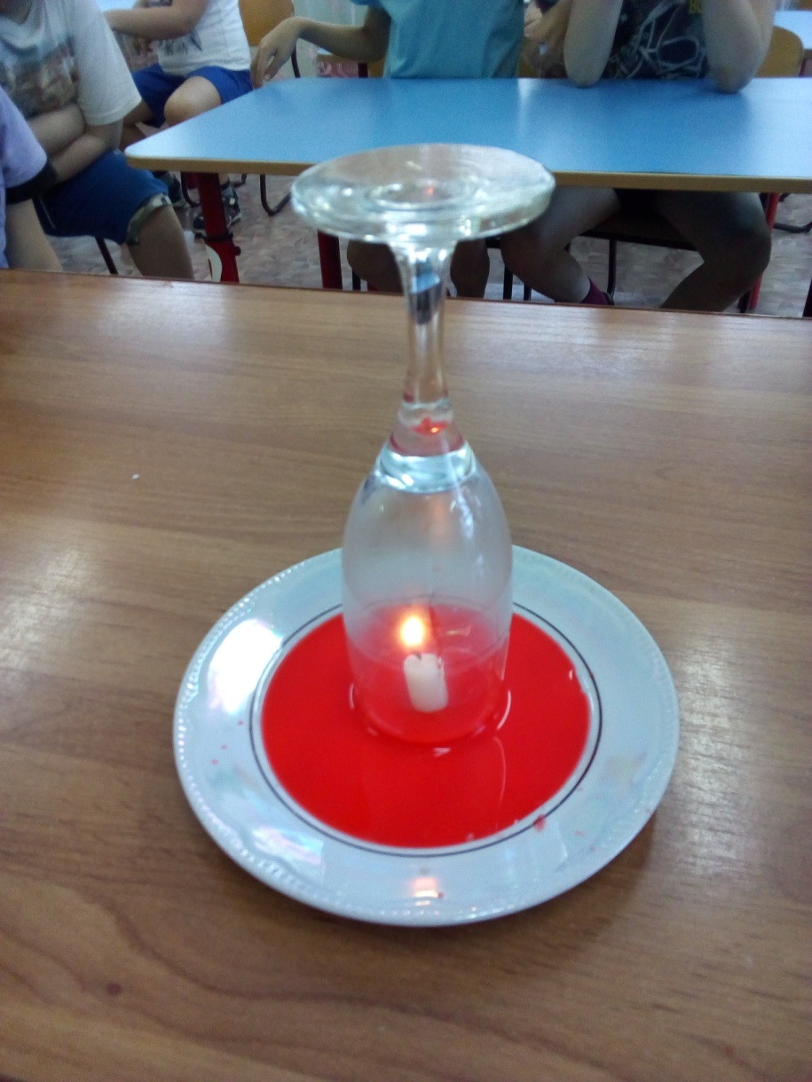
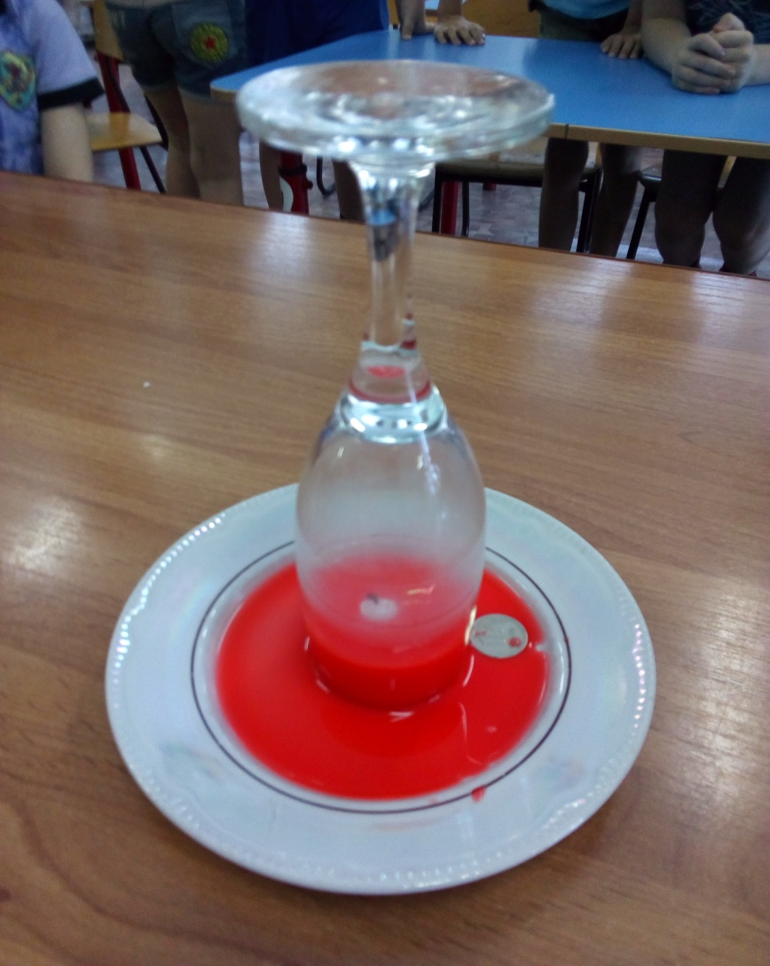

Slide 27
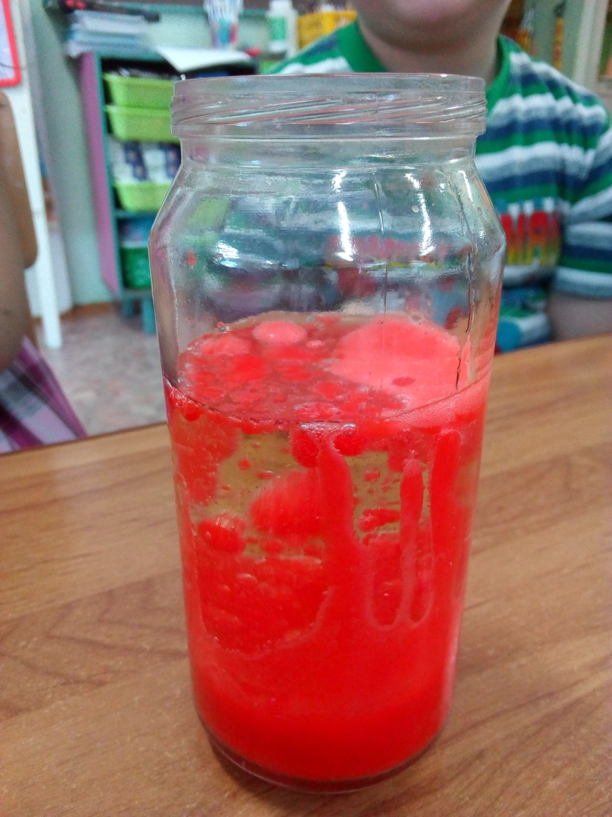
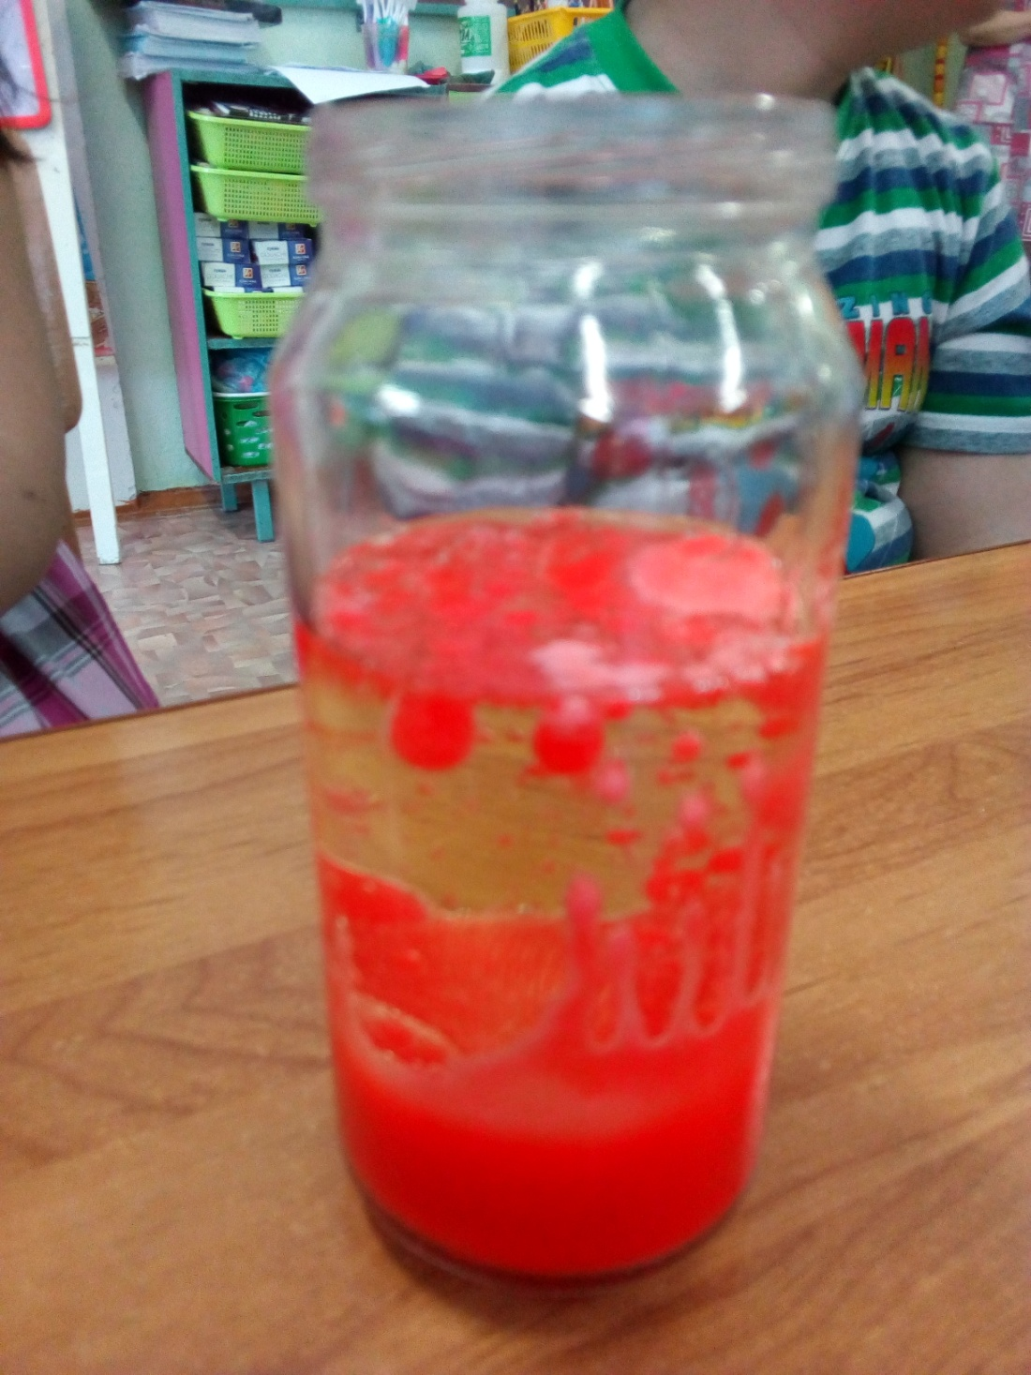

Slide 28
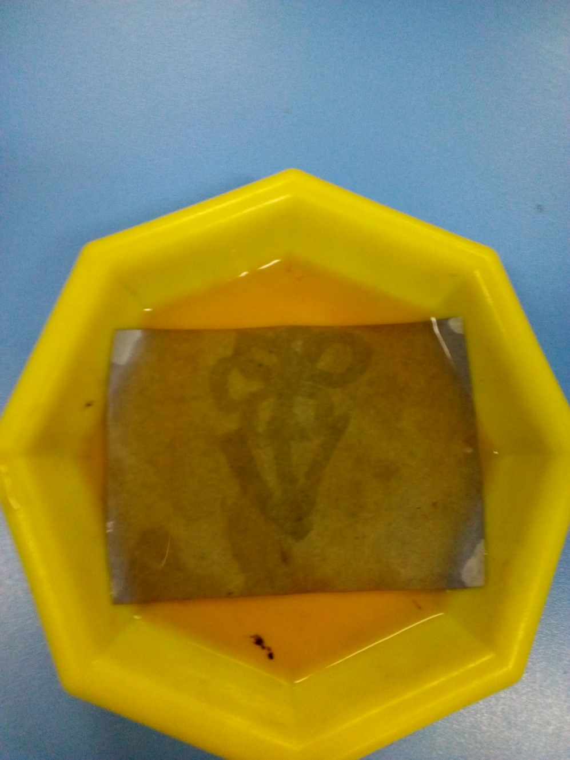
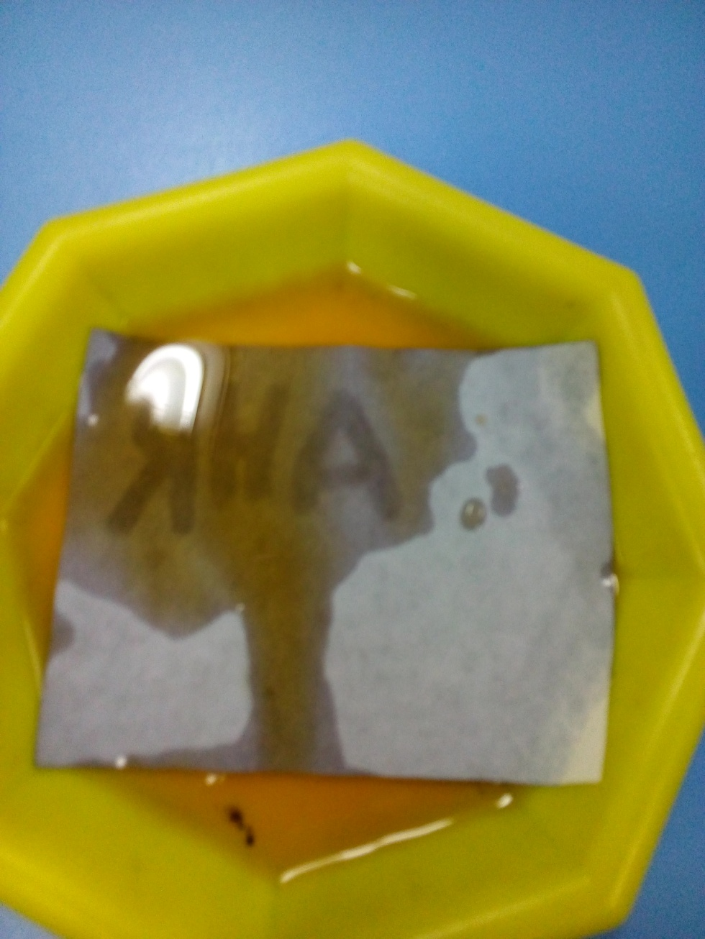

Slide 29
Что я слышу – забываю. Что я вижу – я помню. Что я делаю – я понимаю.
Конфуций
Ребёнок – дошкольник активно стремиться узнать об окружающем его мире как можно больше. У детей возникает интерес, когда они сами могут обнаружить новые свойства предметов, их сходство и различия. Усваивается всё прочно и надолго, когда ребёнок слышит, видит и делает сам. Для развития ребёнка решающее значение имеет не изобилие знаний, а тип их усвоения, определяющийся видом деятельности, в которой знания приобретались.

Slide 30
Взаимодействие с родителями:
- Рубрика «Маленький исследователь» в родительском уголке
- Открытые занятия
-Практические занятия с родителями
-Индивидуальные консультации
-Информационные папки и буклеты «Эксперименты в домашних условиях»
- Фотовыставка «Мастерская изобретений»

